Slide 1
Switch
小波说雨燕 第三季
第三章 UI组件集
2.控件集

Slide 2
关于
内容
CONTENTS
行为
外观
自动布局

Slide 3


关于
设置的开与关

Slide 4
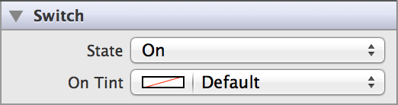
控件内容
实现
状态
开时颜色
基类：UISwitch
State
On Tint

Slide 5
控件事件
各种交互事件
手势, 触摸, 拖动等等
UIControlEvents

Slide 6
控件的 目标-操作 机制
代码实现:
self.switch1.addTarget(self, action: "switchchanged:", forControlEvents: .ValueChanged)
sender.on
值变更
Interface Builder实现
选取相应的事件
1.ctrl键拖动
2.属性栏中的连线栏拖动

Slide 7
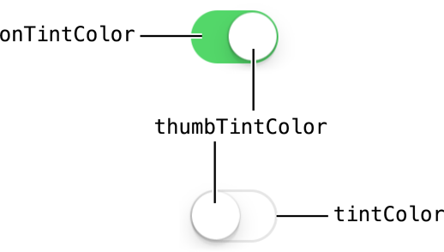
外观

Slide 8
小波QQ：41359833
THANKS

